Slide 1

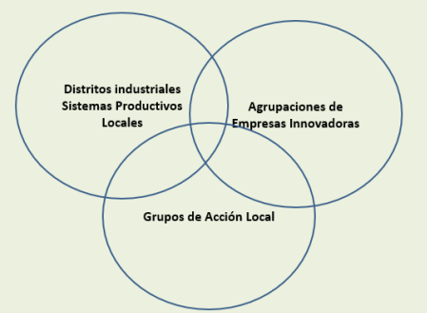
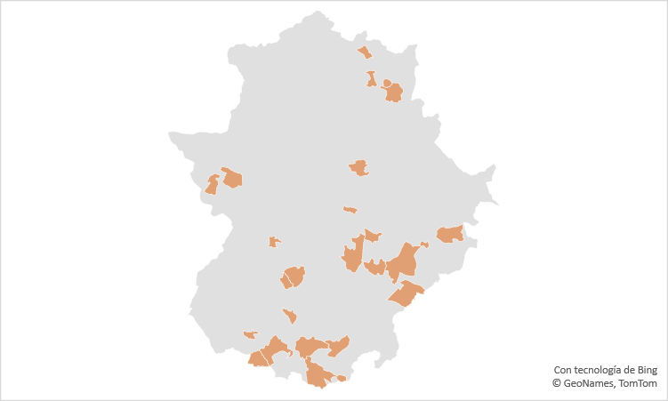
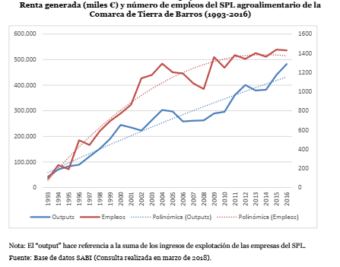
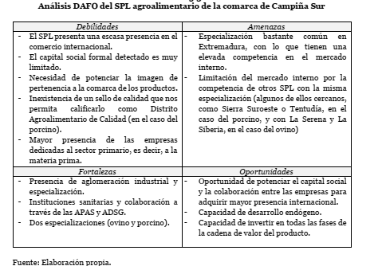
Distrito rural y políticas de desarrollo industrial y rural. El caso Extremeño
J. Francisco Rangel Preciado – Francisco M. Parejo
Moruno – Esteban Cruz Hidalgo
Universidad de Extremadura – jfrangelp@unex.es
OBJETIVOS / OBJECTIVES
METODOLOGÍA / METHODOLOGY
1. Proponer una metodología de identificación de distritos rurales (SPL), susceptible de ser usada para su detección en regiones con una baja densidad empresarial.
2. Detección y localización de los distritos rurales en Extremadura.
3. Analizar la posibilidad de inclusión de los distritos rurales en Extremadura dentro de la política de desarrollo rural e industrial.
Texto / Text
GRÁFICOS Y TABLAS / GRAPHS AND TEXT
RESULTADOS / RESULTS
Texto / Text
22 especializaciones productivas con capacidad de desarrollo endógeno en 14 comarcas.
Especialización local con influencia económica y empleo comarcal, posibilidad de utilización de los Grupos de Acción Local.
Bajo volumen de empleo y empresas.
Poliespecialización en zonas con capacidad de desarrollo endógeno en Extremadura
Efecto distrito relativo.
Análisis de largo plazo, diferentes estados dependiendo de la especialización.
Viabilidad en el anàlisis DAFO
CONCLUSIONES / CONCLUSIONS
REFERENCIAS / REFERENCES
Existen distritos rurales en Extremadura que pueden ser incluidos dentro de las políticas de desarrollo rural e industrial.
Rangel, J. F. (2018). Los Sistemas productivos locales en Extremadura aportaciones a la política de desarrollo industrial y rural. Badajoz: Universidad de Extremadura

